Slide 1
DesignPattern Observateur

Slide 2
Sommaire
Présentation
Composants, fonctionnement et structure
Mise en œuvre
Avantages, inconvénients
Exemple d’utilisation

Slide 3
1 Présentation
1.1 Introduction
Dans la POO existe la difficulté de communiquer de manière efficace et flexible, d’où l’intervention du Design Pattern Observateur

Slide 4
1 Présentation
1.2 Définition
Il permet d’envoyer des notifications à plusieurs objets qui l’observent.
Design Pattern comportemental

Slide 5
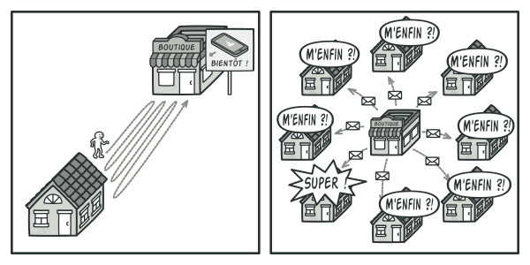
1 Présentation
1.3 Problème

Slide 6
2 Composants, fonctionnement et structure
2.1 Composants
Le sujet (diffuseur)
L’observateur (souscripteur)
La souscription
La notification

Slide 7
2 Composants, fonctionnement et structure
Souscripteur
Subscriber
Objet observant
Je m’abonne
J’observe
Souscripteur
Subscriber
Objet observant
Diffuseur
Publisher
Objet sujet
Je m’abonne
J’observe
Souscripteur
Subscriber
Objet observant
Je m’abonne
J’observe

Slide 8
Souscripteur
Subscriber
Objet observant
Je m’abonne
J’observe
Souscripteur
Subscriber
Objet observant
Diffuseur
Publisher
Objet sujet
Je m’abonne
J’observe
Souscripteur
Subscriber
Objet observant
Je m’abonne
J’observe

Slide 9


